Slide 1
ZAM – SERVIS
VÝROBKY PRO ŠACHTY DO PROSTŘEDÍ S NEBEZPEČÍM VÝBUCHU

Slide 2
ZAM – SERVIS, s.r.o.
Jsme soukromá nezávislá firma. Zabýváme se servisem, výrobou a dodávkami elektrických, elektronických, zabezpečovacích, měřících, regulačních a analyzačních zařízení. Najdete nás v Ostravě Přívoze, kde si můžete většinu našeho sortimentu prohlédnout a případně také vyzkoušet. Máme zastoupení v Polsku a ve Slovenské Republice a řadu lokálních prodejců.

Slide 3
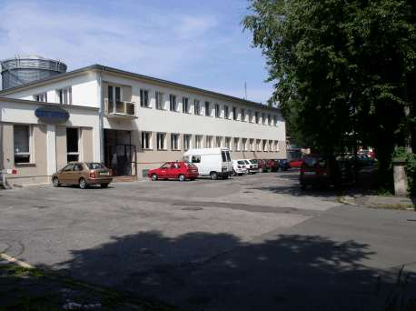
ZAM –SERVIS,s.r.o.,
Křišťanova 1116/14, Ostrava - Přívoz

Slide 4
Organizační struktura
Struktura firmy je podřízena hlavním aktivitám, tzn. že maximum pracovníků pracuje ve výrobě a servisu. Za významnou činnost považujeme poradenství a inženýring, které poskytuje obchodní oddělení ve spolupráci s pracovníky vývoje. Řada činností, např. Projekce, strojírenská a mechanická výroba nebo autodoprava, je zajišťována dodavatelsky.Klademe důraz na průběžnou inovací výrobků i vývoj nových výrobků
Jak dál
Dnes, více než kdy jindy, se do popředí dostává otázka kvality. To neznamená pouze bezvadné výrobky, ale celou řadu dalších věcí. Obrátí-li se na nás potenciální zákazník, může se spolehnout, že se mu budeme plně věnovat, odpovědně mu poradíme s výběrem zařízení a v termínu mu je za dohodnutých podmínek dodáme. Abychom mohli našim partnerům kvalitu garantovat, podařilo se nám splnit podmínky pro zavedení normy ISO 9001:2000. Certifikát vlastníme od roku 1999.

Slide 5
Výrobky do prostředí Ex v podzemí a chemii
Zde jsou představena zařízení určená pro montáž a provoz v prostředí s nebezpečím výbuchu plynů a prachů převážně u hlubinných dolů. Hlavními atributy těchto výrobků jsou schopnost bezpečně pracovat v prostředí s nebezpečím výbuchu metanu, robustnost a provozní spolehlivost. Všechny výrobky mají atest Státní zkušebny 210 v Ostravě Radvanicích a Českého báňského úřadu.
Výrobce je připraven modifikovat stávající nebo vyvinout zcela nové zařízení podle požadavků zákazníka.

Slide 6
Výrobky do prostředí Ex v podzemí a chemii
Měření hladin
Vysokofrekvenční signalizace z klece
Hlasový komunikační systém
Přilbový komunikační systém
Důlní merkaptanová signalizace
Signalizační, spínací a propojovací zařízení
Automatizační, měřící a regulační prvky
Záchranářský hovorový systém
Telefonní spojovací systém
Distribuovaný přenosový a bezpečnostní systém
Kamerový systém

Slide 7
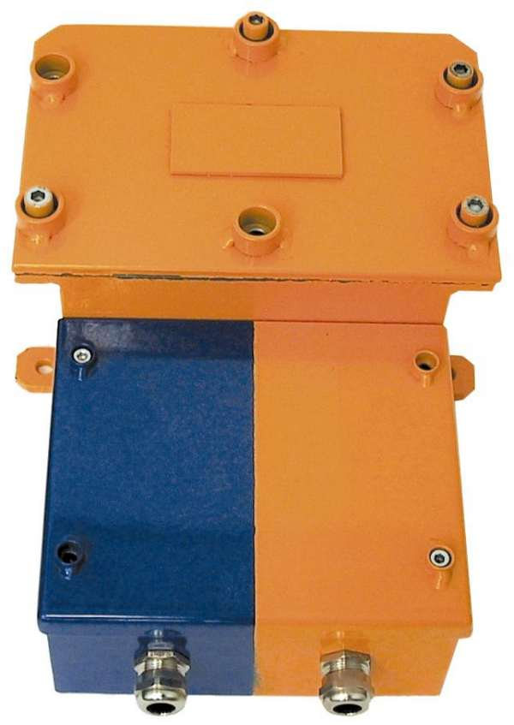
JBP-BOS – převodník D/A s JB vstupy

Slide 8
JBP-BOS – převodník D/A s JB vstupy
Jiskrově bezpečný převodník tzp JBP-BOS je určen k oddělení JB obvodů od silových obvodů v prostředí s nebezpečím výbuchu metanu SNM 2.
Je možno jej např. použít pro řízení výšky hladin kapalin a sypkých látek, nebo obecně pro převod informace o změně odporu v JB obvodu na vstupu do tohoto zařízení.

Slide 9
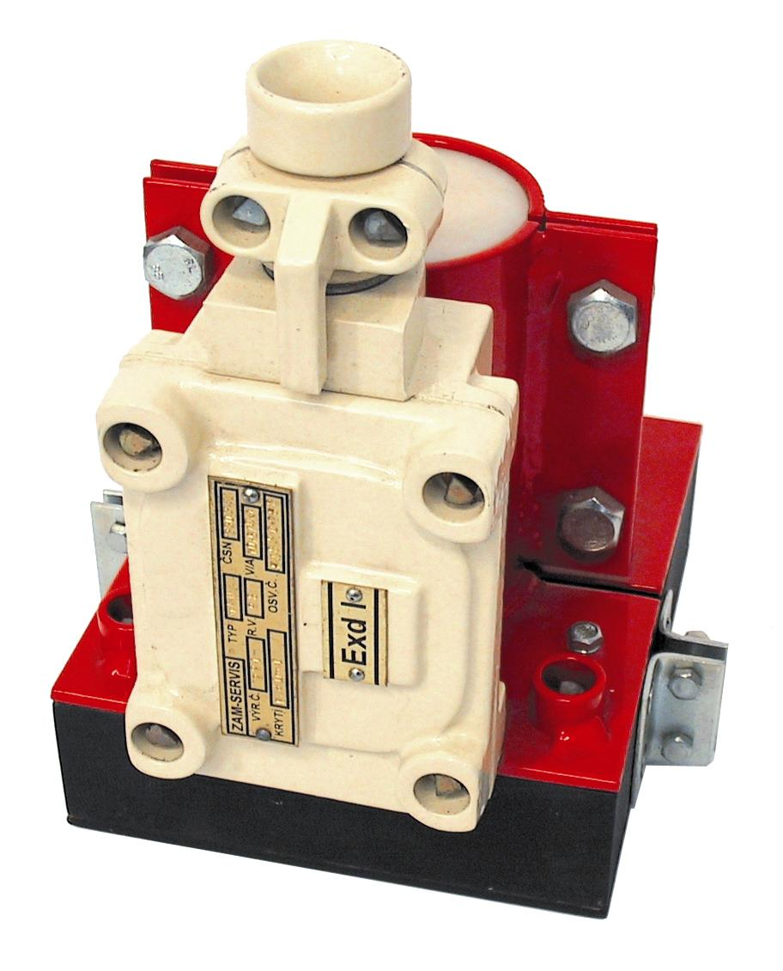
VFSK 41 - Vysokofrekvenční signalizace z těžní nádoby pro dvě těžní jámy
Vysílací anténa VAM (VAV)

Slide 10
VFSK 41 - Vysokofrekvenční signalizace z těžní nádoby pro dvě těžní jámy
Zařízení VFSK-41 je určeno k bezdrátovému návěští mezi dvěma dopravními nádobami a obsluhou těžního stroje. Použití je zejména pro jámy hlubinných dolů u těžních strojů se spodním vyrovnávacím lanem i bez něho.
Zařízení VFSK-41 lze používat v prostorách s nebezpečím výbuchu metanu SNM 2.

Slide 11
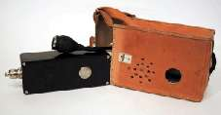
HKZ-1 – hlasový komunikační systém v těžní kleci
Radiostanice DUP 01

Slide 12
HKZ-1 – hlasový komunikační systém v těžní kleci
Pojítko HKZ-1 je komunikační zařízení určené pro doly, které společně s anténou umožňuje bezdrátovou komunikaci obsluhy strojovny s pracovníky v těžní kleci. Hlasová komunikace doplňuje zařízení vf signalizace v kleci VFSK-41.

Slide 13
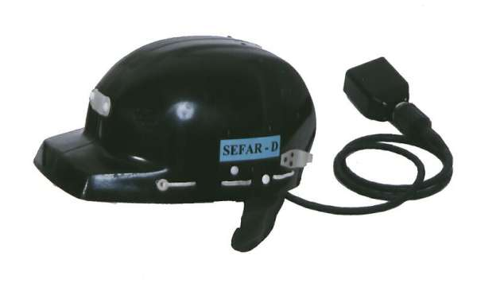
SEFAR AB1 – přilbový komunikační systém

Slide 14
SEFAR AB1 – přilbový komunikační systém
Důlní komunikační a zabezpečovací systém je určen pro zajištění hovorového spojení a bezpečnosti v rubání, na pásových třídách, ale i ve všech ostatních prostorách důlních podniků. Zajišťuje poloduplexní jednokanálovou hovorovou komunikaci mezi radiovými stanicemi umístěnými v důlních přilbách a slouží k blokování důlního stroje pomocí vypínače z důlní přilby. Je určen do prostředí výbuchu metanu SNM2.

Slide 15
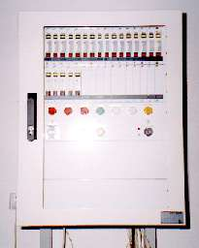
DMS-32 – důlní merkaptanová signalizace, evakuační systém
Důlní část DMS-PD

Slide 16
DMS-32 – důlní merkaptanová signalizace, evakuační systém
Důlní merkaptanová signalizace DMS 32 upozorňuje důlní pracovníky na nebezpečí vzniklé havarijní situace v dole pomocí inertní aromatické látky vypuštěné do větrného proudu a zajišťuje jejich rychlé odvolání z ohrožených úseků. Důlní části jsou rozmístěny dle potřeby uživatele. Jejich ovládání zajišťuje povrchová část, umístěná na dispečerském pracovišti. Signalizace je konstruována jako úseková.
Zařízení je určeno pro prostředí s nebezpečím výbuchu SNM2.

Slide 17
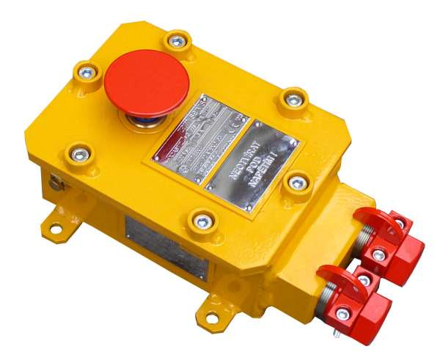
Signalizační, spínací a propojovací zařízení
X2AST/Z – tlačítko nouzového zastavení

Slide 18
X2AST/Z – tlačítko nouzového zastavení
Nevýbušné tlačítko nouzového zastavení s aretací se používá k nouzovému vypnutí a zablokování chodu pracovních strojů s elektrickým ovládáním. Tlačítko zůstane po stisknutí ve vypnuté poloze a k obnovení pracovní funkce stroje nebo pohonu je nutno jej tahem vrátit do výchozí polohy.

Slide 19
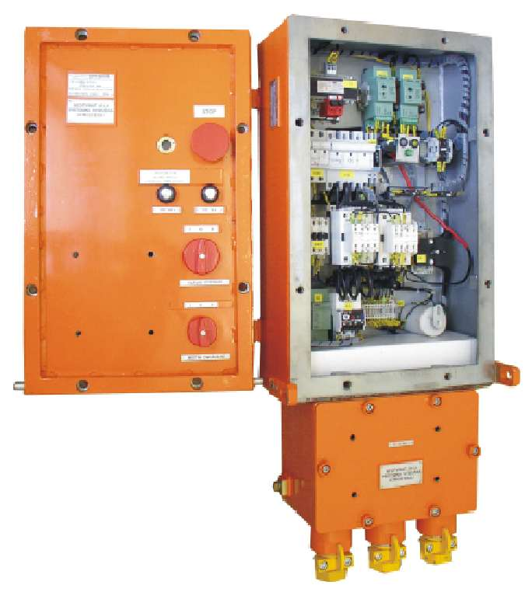
NRS 60 – nevýbušná stykačová souprava

Slide 20
NRS 60 – nevýbušná stykačová souprava
Nevýbušné stykače jsou určeny k použití v důlních dílech s prostředím s nebezpečím výbuchu metanu nebo pro vnitřní použití v prostorech jiných než důlních s nebezpečím výbuchu metanu a prachu. Nevýbušné stykače jsou určeny k dálkovému ovládání elektrických strojů např. pohonů. Nevýbušné stykače jsou v provedení pevný závěr EExdI. Skříně jsou vyrobeny jako ocelové svařence, opatřeny ochranným povrchem (zinkování a prášková barva Komaxit).
Stykač se skládá ze dvou samostatných prostorů propojených nevýbušnými průchodkami.
Skříň nevýbušného stykače se skládá ze dvou částí, přístrojová část a svorkovnicová část.

Slide 21
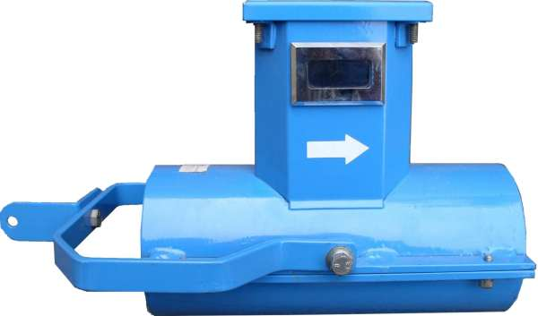
As–3c – stacionární anemometr, měřič rychlosti proudění ovzduší

Slide 22
As–3c – stacionární anemometr, měřič rychlosti proudění ovzduší
Stacionární anemometr typ As-3c je určen k měření rychlosti proudění ovzduší v důlních chodbách, tunelech, kolektorech a podobně v prostředí se zvýšeným nebezpečím výbuchu metanu SNM 3.

Slide 23
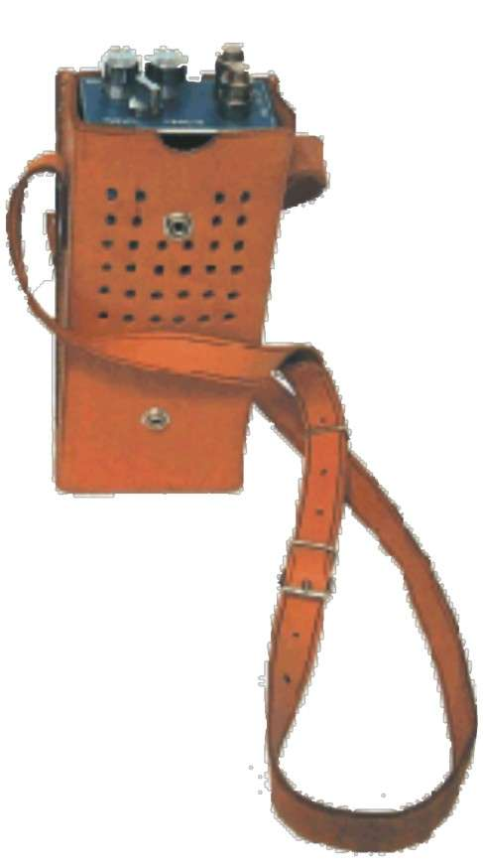
AZJ – záchranářský hovorový systém

Slide 24
AZJ – záchranářský hovorový systém
Zařízení je určeno k hlasitému dohovoru mezi záchranářem a řídícím stanovištěm. Je vhodné všude tam, kde je třeba rychle zřídit hlasové spojení, např. při záchranářských akcích v dolech a pod.
Zařízení možno používat v prostorách s vysokým nebezpečím výbuchu metanu SNM3, protože je v jiskrově bezpečném provedení ExiaI.

Slide 25
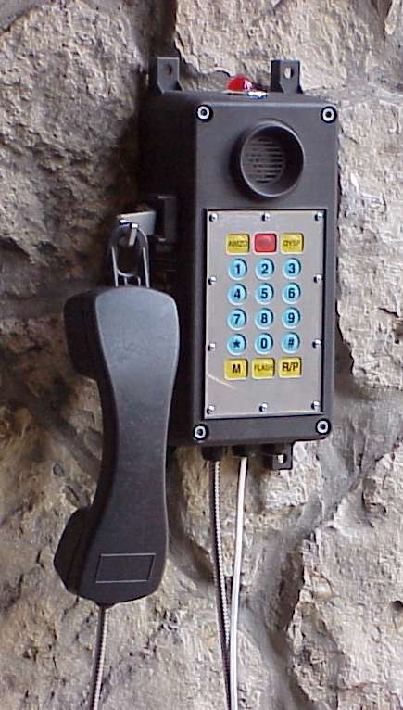
TSP – telefonní spojovací systém do průmyslových provozů

Slide 26
TSP, ZITG-02, PST – telefonní spojovací systémy do průmyslových provozů
Zařízení pro telefonní spojení v těžkých průmyslových provozech typu TSP, PST a ZITG je učeno pro prostředí s vysokou vlhkostí ovzduší, eventuálně s kapající vodou a vysokým výskytem prachu (uhelného, kamenného) v provedení s krytím IP 65, a dále je určeno pro prostředí s nebezpečím výbuchu metanu v provedení 1 MI EEx ia I pro hlubinné doly a dále pro prostředí s nebezpečím výbuchu v chemických provozech v provedení EEx ia II.

Slide 27
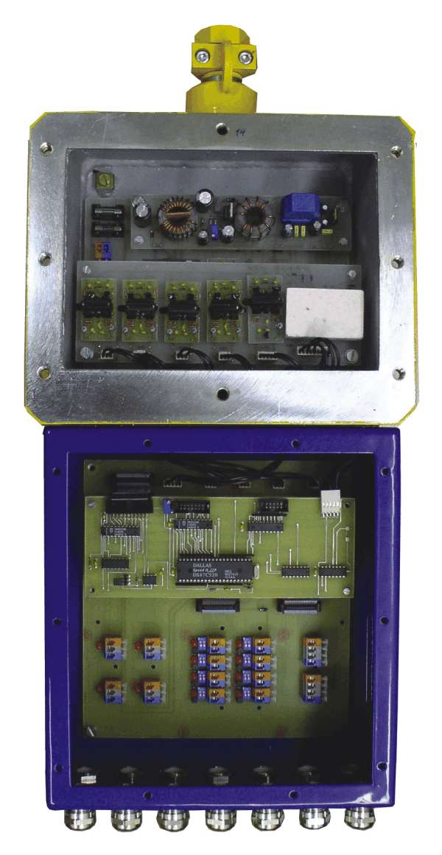
DPS – 2000 – důlní přenosový systém

Slide 28
DPS – 2000 – důlní přenosový systém
Důlní přenosový a vypínací systém je modulární systém pro obousměrný přenos informací mezi důlní částí tvořenou koncentrátory dat typ DKD 2000 s koncovými snímacími čidly a povrchovou částí tvořenou komunikační a napájecí jednotkou PKD 2000 napojenou na inteligentní koncentrátor SGS32 - tess a následně přes bezpečnostní server SGS32-server do dispečerské informační sítě na úrovni SGS32-client a následně do globální informační sítě důlního podniku. Vychází ze současných potřeb důlních podniků přenášet na povrchové pracoviště dispečera velké množství technologických a bezpečnostních informací z dolu.

Slide 29
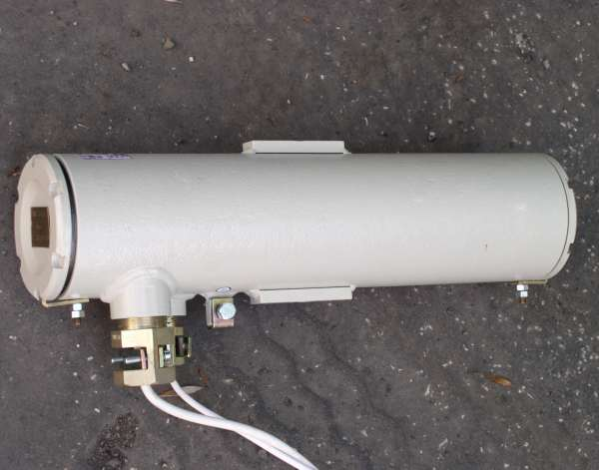
KOR-2 – kamera nevýbušná

Slide 30
KOR-2 – kamera nevýbušná
Průmyslová kamera typ KOR-2.1 je určena pro vzdálené sledování zařízení a průběh technologických procesů v podzemí dolů v místech, které jsou bez stálé obsluhy v prostorech se zvýšeným nebezpečím výbuchu metanu SNM 2 a důlními otřesy . Rovněž je určena pro prostředí ZONA 1 a 2 s nebezpečím výbuchu směsí výbušných plynů a par, ZONA 10 a 11 s nebezpečím výbuchu zápalných prachů, vláken a kovových prášků.
Kamera je v provedení EExd I/II CT6.
Kameru je možno připojit na monitor, který je umístěn v prostředí bez nebezpečí výbuchu, nebo musí být rovněž v provedení EEx I/II CT6.

Slide 31
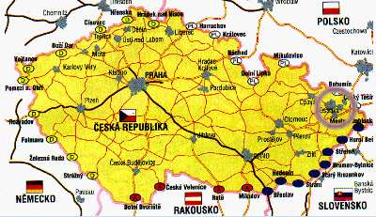
WWW.ZAM.CZ
ZAM - SERVIS s.r.o.
sídlo: Křišťanova 1116/14
702 00 Ostrava-Přívoz
Tel.: +420 59 613 54 22
Fax: +420 59 613 54 25
e-mail: zam@zam.cz

